Slide 1
Redis 기본

Slide 2
Redis 정의
Redis 는 데이터 처리속도가 엉청 빠른 Nosql데이터 베이스이다.
메모리에 데이터를 저장하여, 데이터 처리성능이 엉청 빠르다.
RDBS는 데이터를 디스크에 저장한다. [ 데이터 저장 및 읽기 속도가 느림 ]

Slide 3
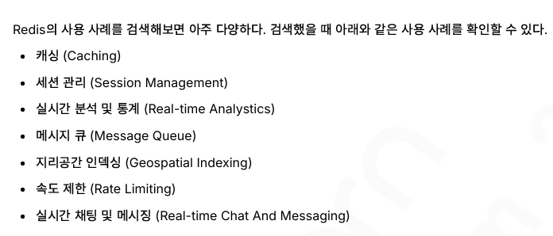
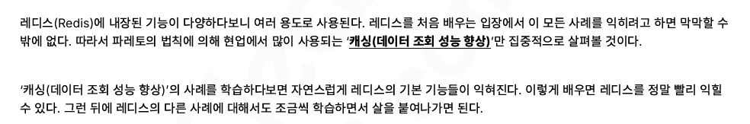
Redis 주요 사용 사례

Slide 4

Redis 설치
비밀번호 없이 컨테이너 생성.
docker run -d --name redis-1 -p 6379:6379 redis:latest
비밀번호 추가 컨테이너 생성.
docker run -d --name redis-1 -p 6379:6379 redis:latest redis-server --requirepass "비밀번호"

Slide 5
Redis 터미널 접속 및 레디스 실행
터미널 접속 : docker exec -it redis-1 /bin/bash
터미널 실행 : redis-cli

Slide 6
캐싱에서 사용할 자료 조작 기본명령어 7가지.
(String 자료 구조)
키-값 저장
set hobin:name "hobin Kim" → ( key = hobin:name / value "hobin Kim")
set hobin:hobby game → 공백 문자가 없다면 "" (쌍따옴표를 쓸 필요 없음)
데이터 조회하기
get hobin:name
get hobin:hobby
모든 key 값 확인하기
keys *
데이터 삭제하기
del hobin:hobby
만료시간 설정하기 (ttl)
set hobin:pet dog ex 30 → (30초 동안만 해당 키-값 유지)
만료시간 확인하기
ttl hobin:pet → ( 키 확인 결과 [ -1 = ttl이 설정되지 않음 / -2 = ttl 시간 만료]
flushall
모든 키 값 삭제

Slide 7
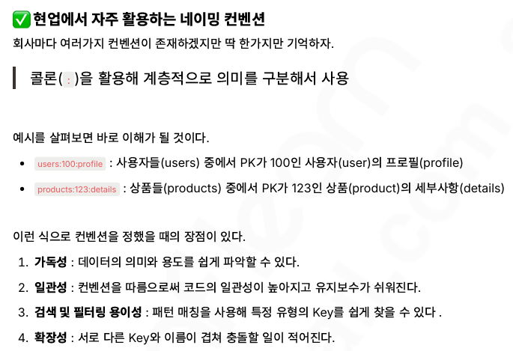
Redis에서 key 네이밍 컨벤션 익히기(중요)

